Slide 1
PART 4
23개사 산업별 심층 분석
8개 산업군 firm-by-firm narrative — 패턴 D·C·A의 사업 맥락 해석
2026 AX 아이디어 경진대회 · 자유분석 부문 · 17장 · github.com/zxsa0716/AX_Contest

Slide 2
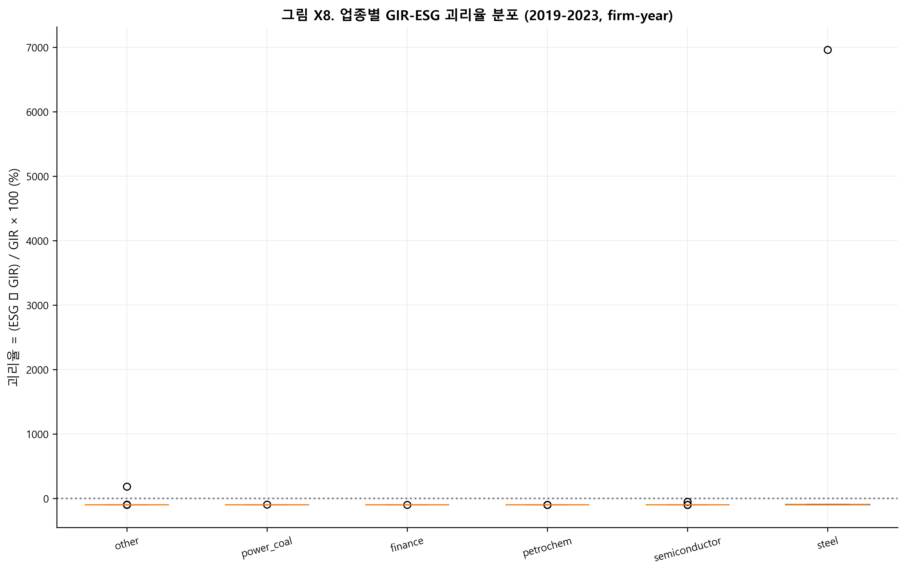
산업별 GIR Scope 1 분포 박스플롯
업종별 5년 평균값 분포 — Scale & dispersion 비교
발전·철강이 압도적 규모, 반도체는 중간, 금융·서비스는 미미
AX 2026 · Part 4
2 / 17

Slide 3
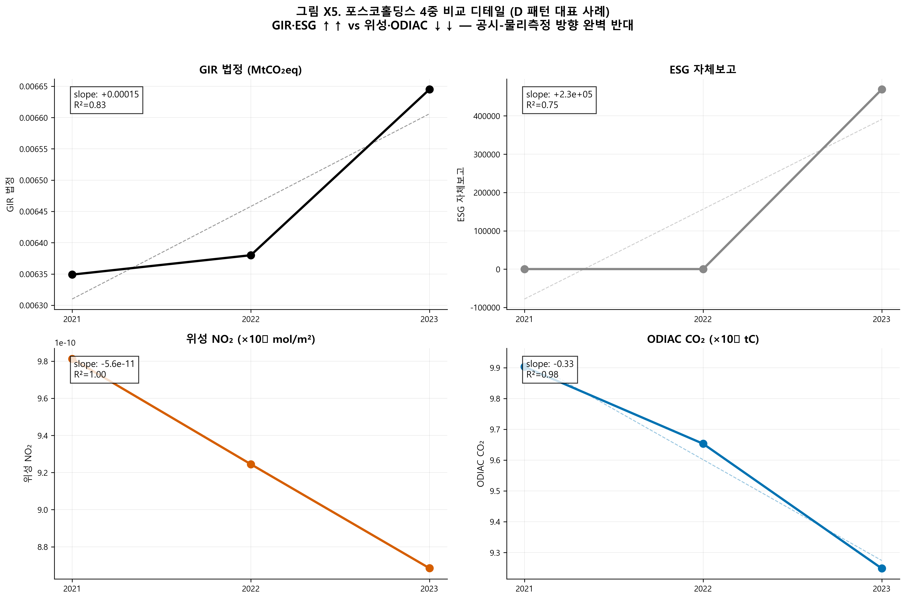
철강·중공업 — POSCO홀딩스 + 현대제철
포스코홀딩스 (005490, 패턴 D — 본 연구 핵심 발견)
2019-2023 5년 동안 GIR Scope 1 τ=+1.00의 완벽 단조 상승, ESG τ=+0.67 동일 방향, 그러나 포항제철소 10km buffer NO₂ τ=−1.00, ODIAC τ=−1.00. 5년 모든 인접 쌍에서 일관, ERA5 보정 전후 robust.
가설: (i) 2022년 3월 POSCO홀딩스 신설 후 보고경계 확장, (ii) Scope 1↔Scope 2 reclassification, (iii) 효율 개선·CCUS 도입 + 보고 시차. 본 분석은 단정 불가, KSSB 2028 우선 검증 1순위.
현대제철 (004020, 패턴 mixed)
GIR τ=−0.20 (안정), 위성 NO₂ τ=+0.20, ODIAC τ=−0.40. 인천 공장 buffer로 매칭, 동기간 코로나 회복기 + EAF 비중 변화 영향 혼재. 같은 철강업종이지만 POSCO와 분리되는 결과 → 단일 산업의 firm-level 다양성을 시연.
AX 2026 · Part 4
POSCO 4중 비교 detail
3 / 17

Slide 4
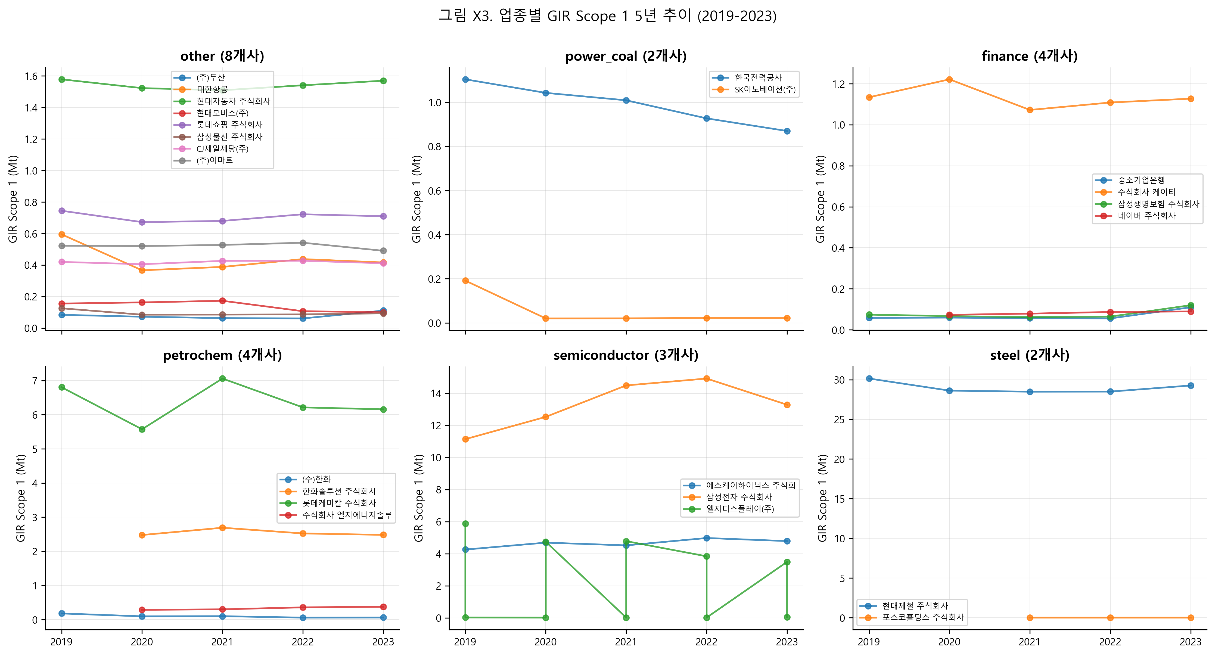
발전·에너지 — KEPCO + SK이노베이션 + LG에너지솔루션
한국전력공사 (015760, 패턴 A↓ + structural 4년)
GIR τ=−1.00 완벽 감축, 정부 탈탄소 정책과 정합. 동시에 이상탐지 2020-2023 4년 모두 structural. 단 이는 공시-물리 불일치가 아닌 단일 firm 절대 규모(나주 본사 + 발전 자회사 합산) 효과 → 'scale-driven 정상 이상'.
SK이노베이션 (096770, 패턴 mixed)
본사 좌표 한계 있으나 NO₂ τ=−0.60, ODIAC τ=−0.40 일관 하락. GIR τ=0.00 안정. 정유업 가동률 변동 + 친환경 투자 전환이 공시에 늦게 반영되는 경향 추정.
LG에너지솔루션 (373220, 패턴 mixed)
2022년 1월 상장 신생사로 5년 패널 중 2022·2023만 보유. GIR τ=+1.00 (사업 확장) vs 위성 τ=−0.33 반대. 표본 N=2 한계로 결론 보류. 2019-2021은 LG화학 보고서를 proxy로 사용, §8.0에 명시.
AX 2026 · Part 4
8개 산업군 시계열 비교
4 / 17

Slide 5
석유화학 — 롯데케미칼 + 한화솔루션 + 한화
롯데케미칼 (011170, 패턴 A↓)**, **한화솔루션 (009830, 패턴 mixed)**, **한화 (000880, 패턴 A↓)
세 firm 모두 본사 좌표 매칭 한계가 있으나, 위성 NO₂·ODIAC 모두 일관 하락(-0.33 ~ -0.60) 추세를 보였다. 여수·대산 산업단지의 실제 신호는 본 분석에 반영되지 않았다.
특히 한화솔루션은 2020년 1월 합병 신설로 2019년 보고서가 한화케미칼(전신) 자료임을 명시했다. 2020년 합병 시 보고경계 자체가 재정의됐으므로 5년 패널의 일관성 가정이 약하다.
본 산업군의 결론: 향후 좌표 정정 후 재분석이 필요하며, 본 연구는 사업장 좌표 정확성에 결과가 민감함을 시사한다. KSSB 검증 시 firm 본사 vs 사업장 분리는 핵심 설계 요소다.
석유화학 산업의 위성 신호는 NO₂·HCHO 동시 관측이 권장되며 (HCHO는 휘발성 유기화합물 지표), 본 연구의 후속 작업으로 HCHO 채널 패턴 분석을 계획한다.

Slide 6
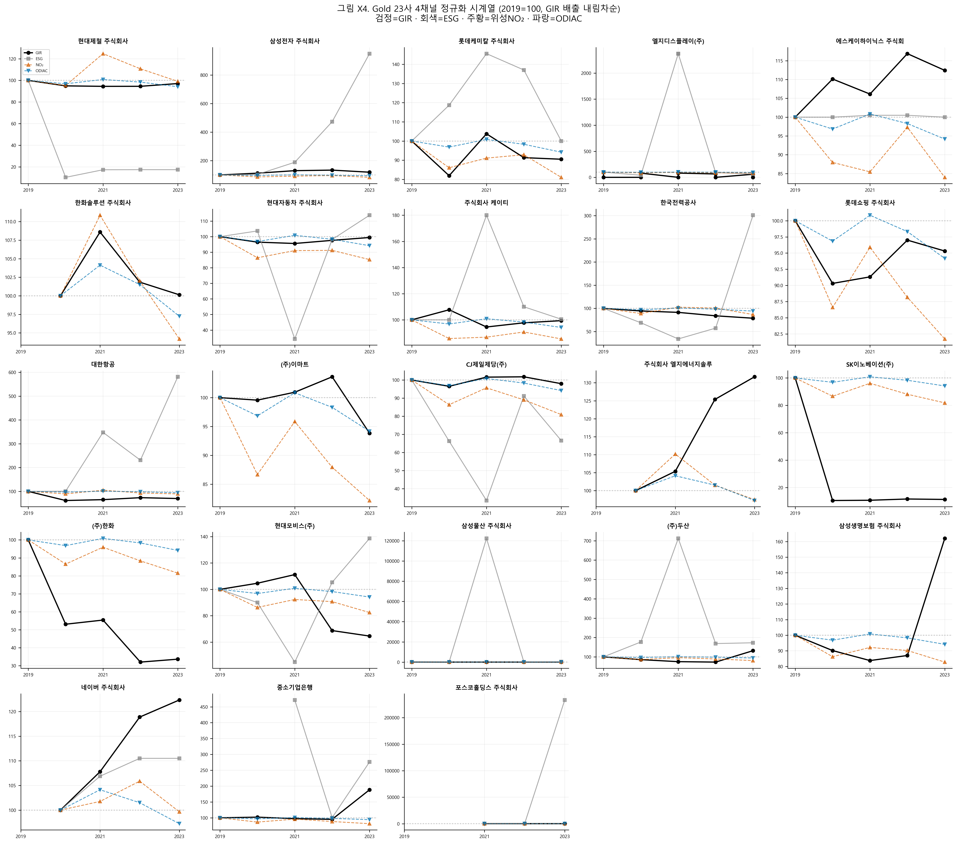
반도체·디스플레이 — 삼성전자 + SK하이닉스 + LG디스플레이
삼성전자 (005930, 패턴 D — 두 번째 핵심 발견)
GIR τ=+0.60, ESG τ=+1.00 (23개사 중 최강 자체보고 상승) vs 위성 NO₂ τ=−0.40, ODIAC τ=−0.40. 5년 일관 방향 차이는 무시 어렵다.
해석: 사업 확장(반도체 fab 증설)에 따른 절대 배출 보고 증가 + 도시 평균 NO₂ 하락(NOx 감축 정책 효과)이 동일 buffer에서 동시 진행 → firm-level과 도시 단위의 시간적 어긋남.
SK하이닉스 (000660, 패턴 mixed + 2021 transient)
GIR τ=+0.60, 위성 NO₂ τ=−0.40로 삼성전자와 유사한 부분 불일치. 2021년 단년 횡단면 이상 탐지. 이천 fab 좌표 매칭 적절 → 신호 신뢰도 높음.
LG디스플레이 (034220, 패턴 A↓)
GIR τ=−0.80 강한 감소, 위성 NO₂ τ=−0.60 동일 방향. 본사 좌표(서울 마곡)이고 실제 fab은 파주·구미. 신호 해석에 caveat 필요.
AX 2026 · Part 4
23개사 4채널 정규화 시계열
6 / 17

Slide 7
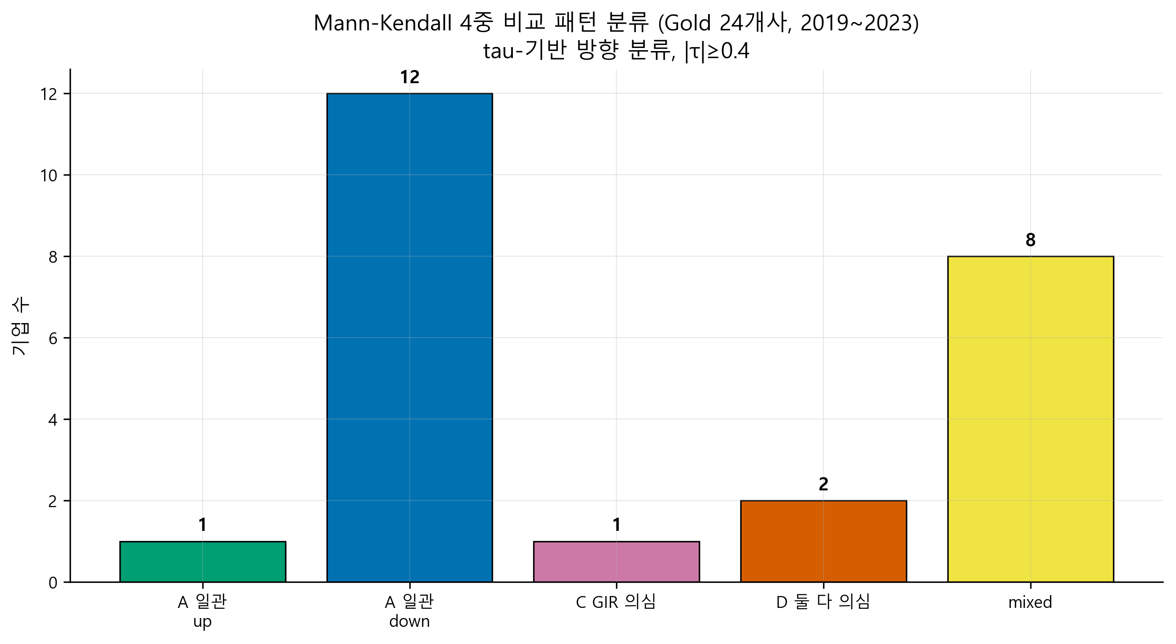
자동차·운송 — 현대모비스 + 현대자동차 + 대한항공
현대모비스 (012330, 패턴 C — 본 연구 유일 사례)
GIR τ=−0.40 (감소) vs ESG τ=+0.40 (상승). 두 공시 채널이 반대 방향, 위성 NO₂ τ=−0.60은 GIR 지지. 가설로 ESG 보고 범위 확대(해외 자회사 추가 통합)가 절대값 증가를 유발한 것이 경쟁한다.
현대자동차 (005380, 패턴 A↓)
GIR τ=0.00 (안정), 위성 NO₂ τ=−0.60, ODIAC τ=−0.40. 일관 하락 시그널. 2022년부터 standalone 보고서 발간, 2019-2021은 Hyundai Motor Company 영문 sustainability report 사용.
대한항공 (003490, 패턴 mixed)
ESG τ=+0.80 (강한 상승) vs 위성 τ=−0.40. 항공업 Scope 1은 항공유 연소가 주요 원천이나 본 분석에서는 인천공항 정비 buffer만 측정 가능 → 노선 운항 실 배출은 관측 외. 항공업의 위성 검증 가능성은 향후 연구 과제다.
AX 2026 · Part 4
5개 패턴 분포
7 / 17

Slide 8
건설·기타 제조 — 삼성물산 + 두산 + CJ제일제당
삼성물산 (028260, 패턴 mixed)**, **두산 (000150, 패턴 A↓)**, **CJ제일제당 (097950, 패턴 A↓)
세 firm 모두 본사 좌표 한계가 있으나 위성 NO₂ 일관 하락(τ=−0.60)을 보였다. 한국 전반의 NOx 감축 정책 효과로 해석된다.
특히 CJ제일제당은 GIR τ=+0.20 (안정) vs ESG τ=−0.20 (소폭 하락)으로 약한 C 패턴 신호를 보였으나 통계적 유의성은 부족했다. 식품 제조업의 Scope 1은 각 공장 보일러로 분산되어 있으므로 본사 좌표만으로는 buffer 신호 해석이 부정확하다.
두산은 그룹 사업 재편(두산중공업 분할 등)에 따른 보고경계 변화가 중첩됐으며, 5년 패널의 GIR 절대값 변동성이 크다(7→4 Mt). 본 연구의 패턴 분류는 이 변화를 mixed로 처리했다.
이 산업군은 본 연구의 좌표 정확성 한계가 가장 두드러지며, 향후 KSSB 검증 자원 투입 시 모든 사업장 좌표 자동 수집 시스템이 필수 인프라가 됨을 시사한다.

Slide 9
유통·식품 — 롯데쇼핑 + 이마트
롯데쇼핑 (023530, 패턴 mixed)**, **이마트 (139480, 패턴 A↓)
두 유통업 firm은 Scope 1 직접배출이 매장 보일러·물류 차량으로 분산되어 있어 위성 buffer 신호 해석이 도시 배경에 가깝다. 본 연구의 사업장 buffer 방식이 가장 부적합한 산업군이다.
특히 롯데쇼핑은 ESG τ=+1.00 (4년 보고분 강한 상승) vs 위성 τ=−0.60 방향 불일치를 보이는데, ESG 보고서 발간이 2021년부터 시작되어 표본 N=4의 한계가 있다. Mann-Kendall τ=+1.00은 4개 인접 쌍에 불과하므로 5년 robustness가 약하다.
이마트는 GIR τ=−0.40, 위성 NO₂ τ=−0.60으로 일관 하락 동조 시그널을 보였다. 다만 본사 좌표 사용으로 해석은 도시 배경 NO₂에 가깝다.
유통업의 정확한 검증을 위해서는 firm 단위가 아닌 매장·물류 단위 미세 모니터링이 필요하다. 본 연구의 발견은 KSSB 의무공시에서 유통·서비스 산업은 Scope 1보다 Scope 2·3 검증이 더 중요한 의제가 됨을 시사한다.

Slide 10
금융·서비스 — 네이버 + 삼성생명·IBK·KT
네이버 (035420, 패턴 A↑ — 유일 일관 상승)
GIR τ=+1.00, ESG τ=+0.83 강한 일관 상승. 데이터센터 전력 수요 급증에 따른 자가발전 + 보일러 운영 확대가 Scope 1 증가의 주된 동인으로 추정. 분당 본사 buffer NO₂는 τ=0.00이라 위성에서는 직접 관측 어려움.
ICT 업종에서 Scope 1이 의미있게 증가하는 첫 사례. AI 인프라 확장기에 데이터센터 산업의 환경 영향 모니터링 필요성을 시사한다.
삼성생명 (032830)**, **중소기업은행 IBK (024110)**, **KT (030200)
세 firm 모두 GIR Scope 1 절대값이 미미(0.1-1.1 Mt). 본 연구의 4중 비교가 큰 의미를 갖지 않는다. 본사 좌표가 적절(Scope 1이 본사 사업운영에 집중)하며 위성 신호도 도시 배경에 일치.
KSSB 의무공시에서 이러한 firm은 GHG 보고의 정확성보다 Scope 2·3 (구매 전력·금융 자산 포트폴리오 financed emissions) 검증이 더 중요한 의제가 될 것이다. 본 연구는 이를 명시적으로 식별하는 첫 분석이다.
AX 2026 · Part 4
산업군 5년 시계열
10 / 17

Slide 11
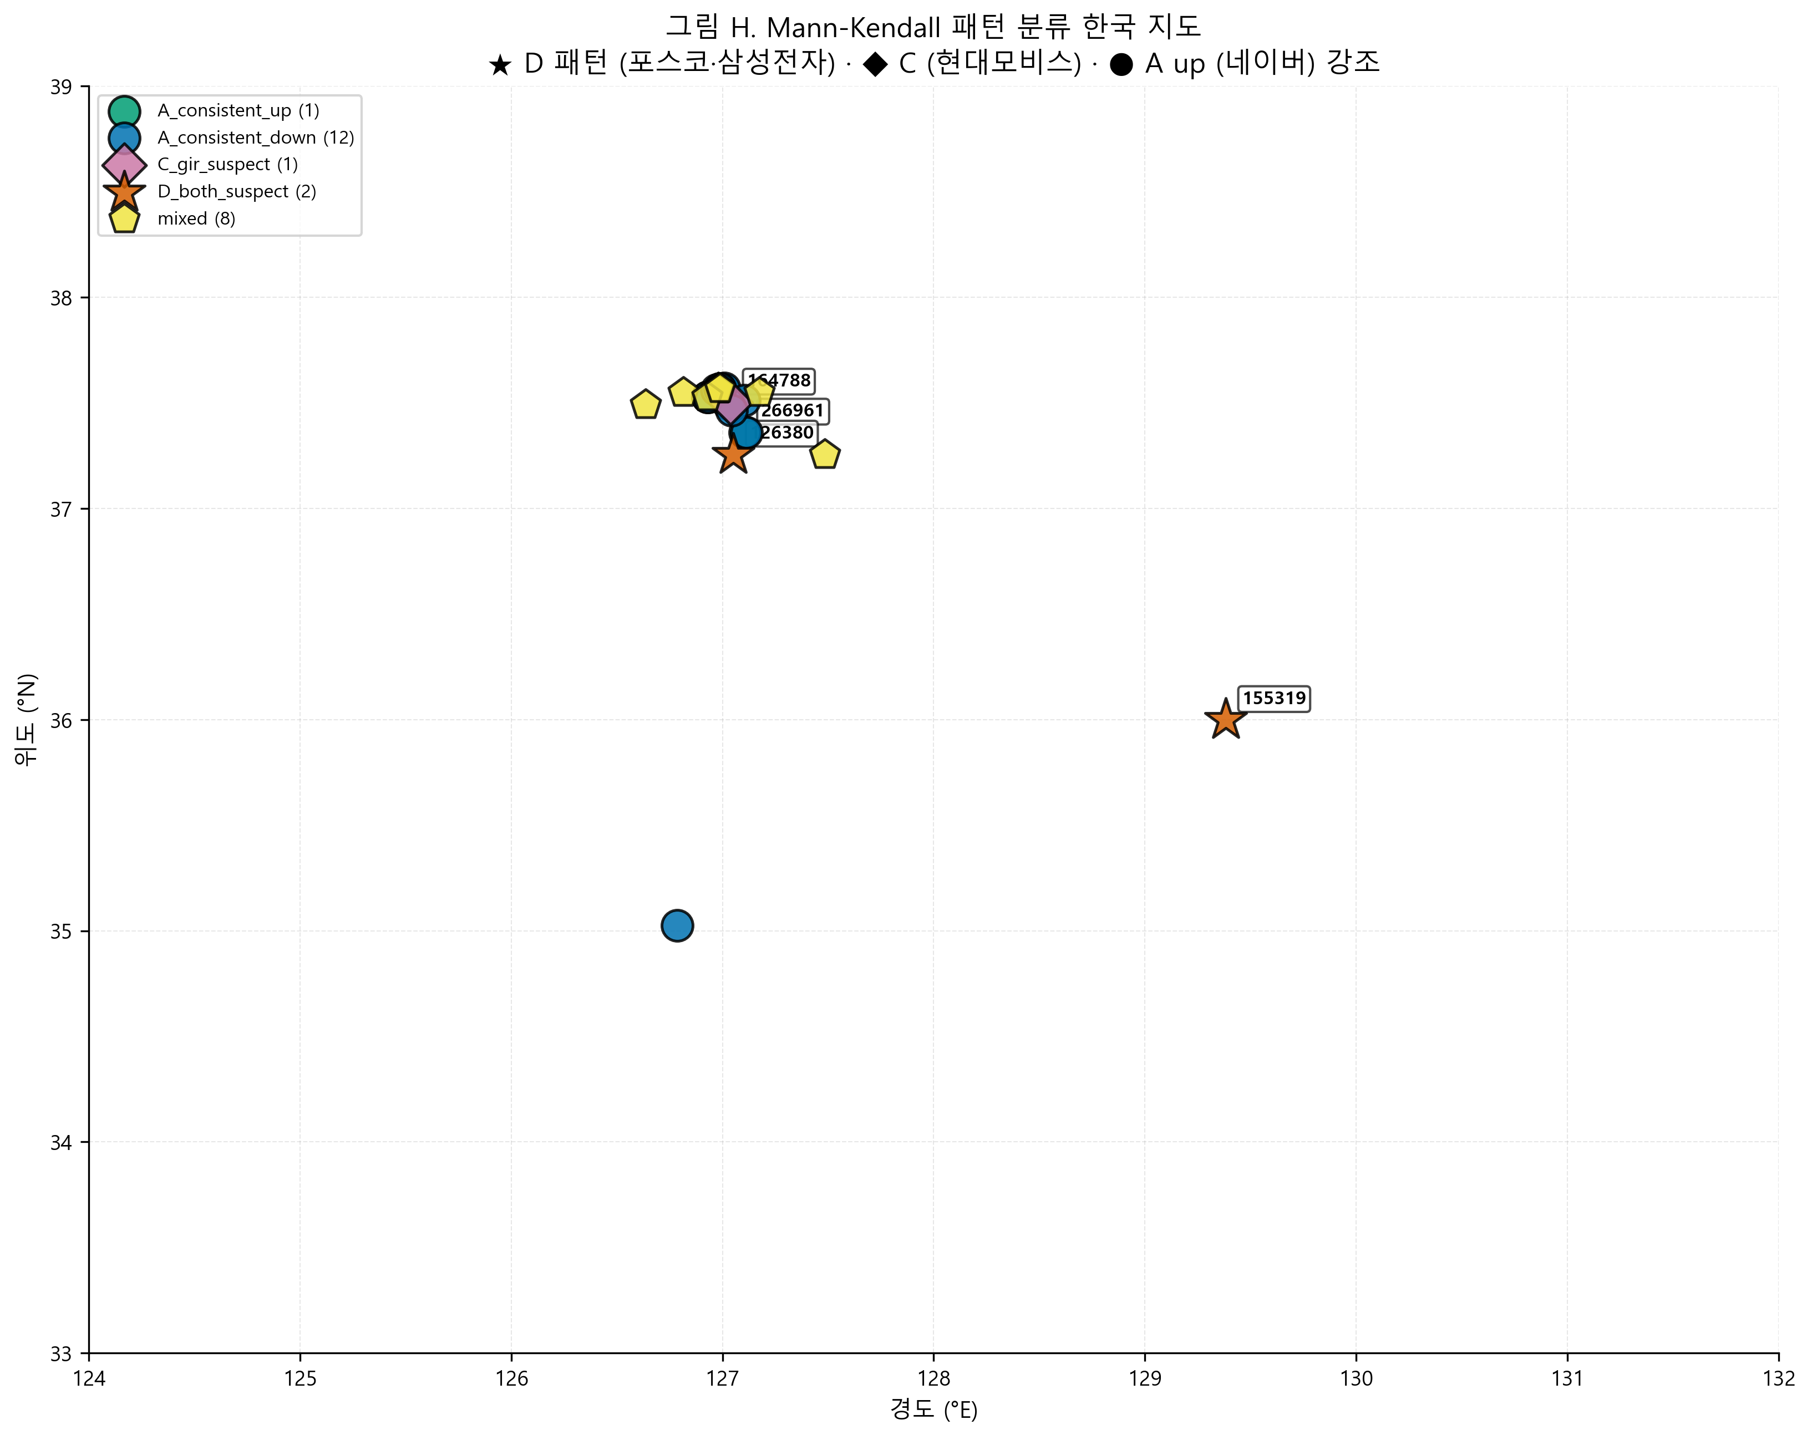
23개사 패턴 매핑 — 한국 지도 위 시각화
Gold 23개사 사업장에 패턴(A·C·D) 컬러 코드 overlay
패턴 D는 포항·수원, 패턴 C는 의왕, 패턴 A↑는 분당 (네이버 데이터센터)
AX 2026 · Part 4
11 / 17

Slide 12
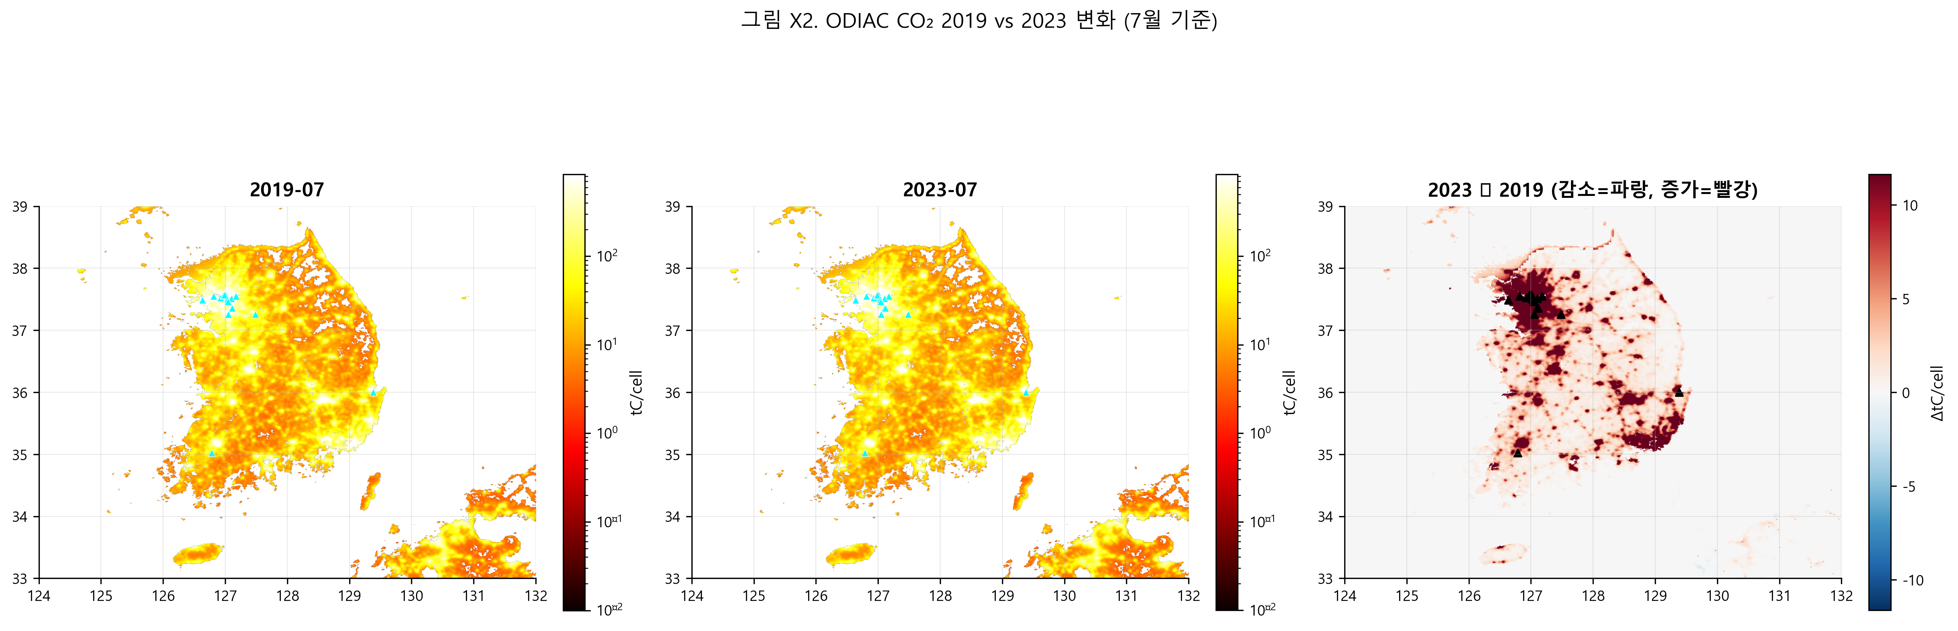
ODIAC CO₂ 5년 변화 — 2019 vs 2023 차분
ODIAC v2024 1km 해상도, 두 연도 평균의 픽셀별 차분 (단위: kg/m²/yr)
동남부 산업밸트 일부에서 양 변화 잔존, 전반적으로 감소 우세
AX 2026 · Part 4
12 / 17

Slide 13
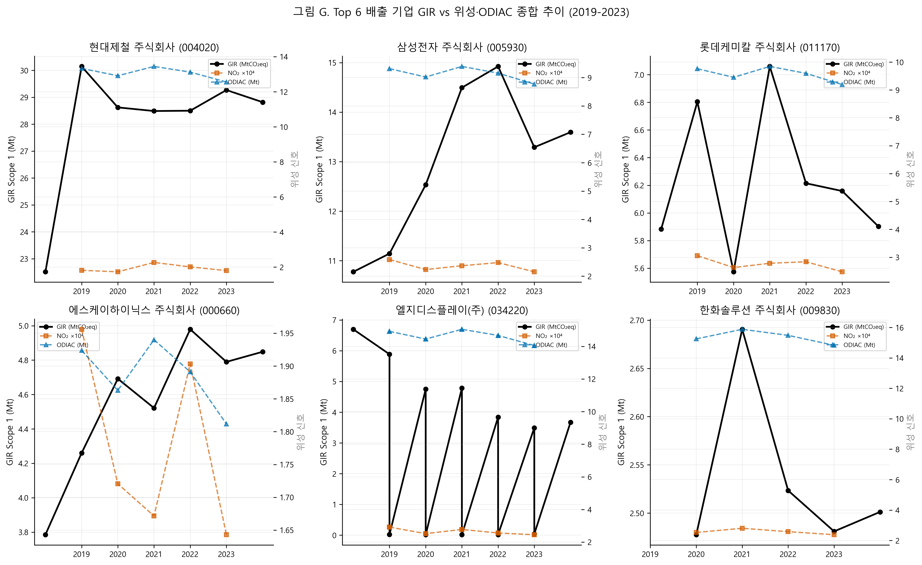
Top 6 emitters 종합 추이 — 5년 multipanel
POSCO·KEPCO·현대제철·SK이노·LG화학·삼성전자 GIR + ESG + 위성 통합
POSCO·삼성전자의 GIR↑ vs 위성↓ 패턴이 시각적으로 명확
AX 2026 · Part 4
13 / 17

Slide 14
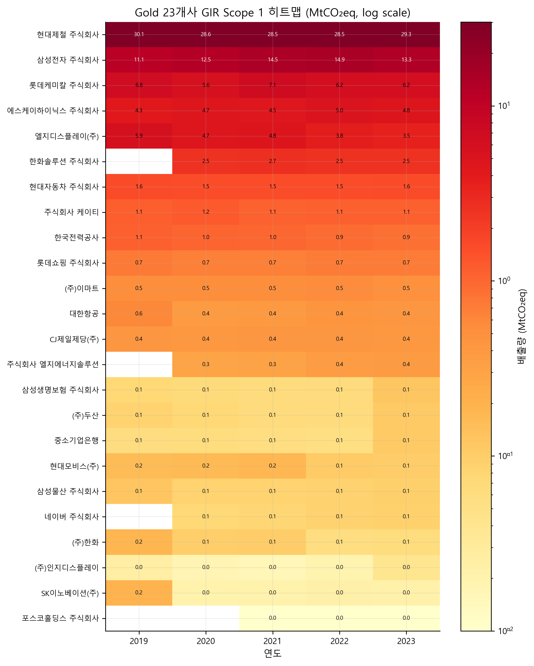
Gold 23개사 GIR firm × year 히트맵 — log scale 시각화
행 = firm (배출량 내림차순), 열 = 연도, 색 = log(GIR Scope 1) — 5년 변화 동시 가시화
POSCO·KEPCO 짙은 색 영역에서 패턴 D 시그널 가시, 금융·서비스는 5년 안정 분포
AX 2026 · Part 4
14 / 17

Slide 15
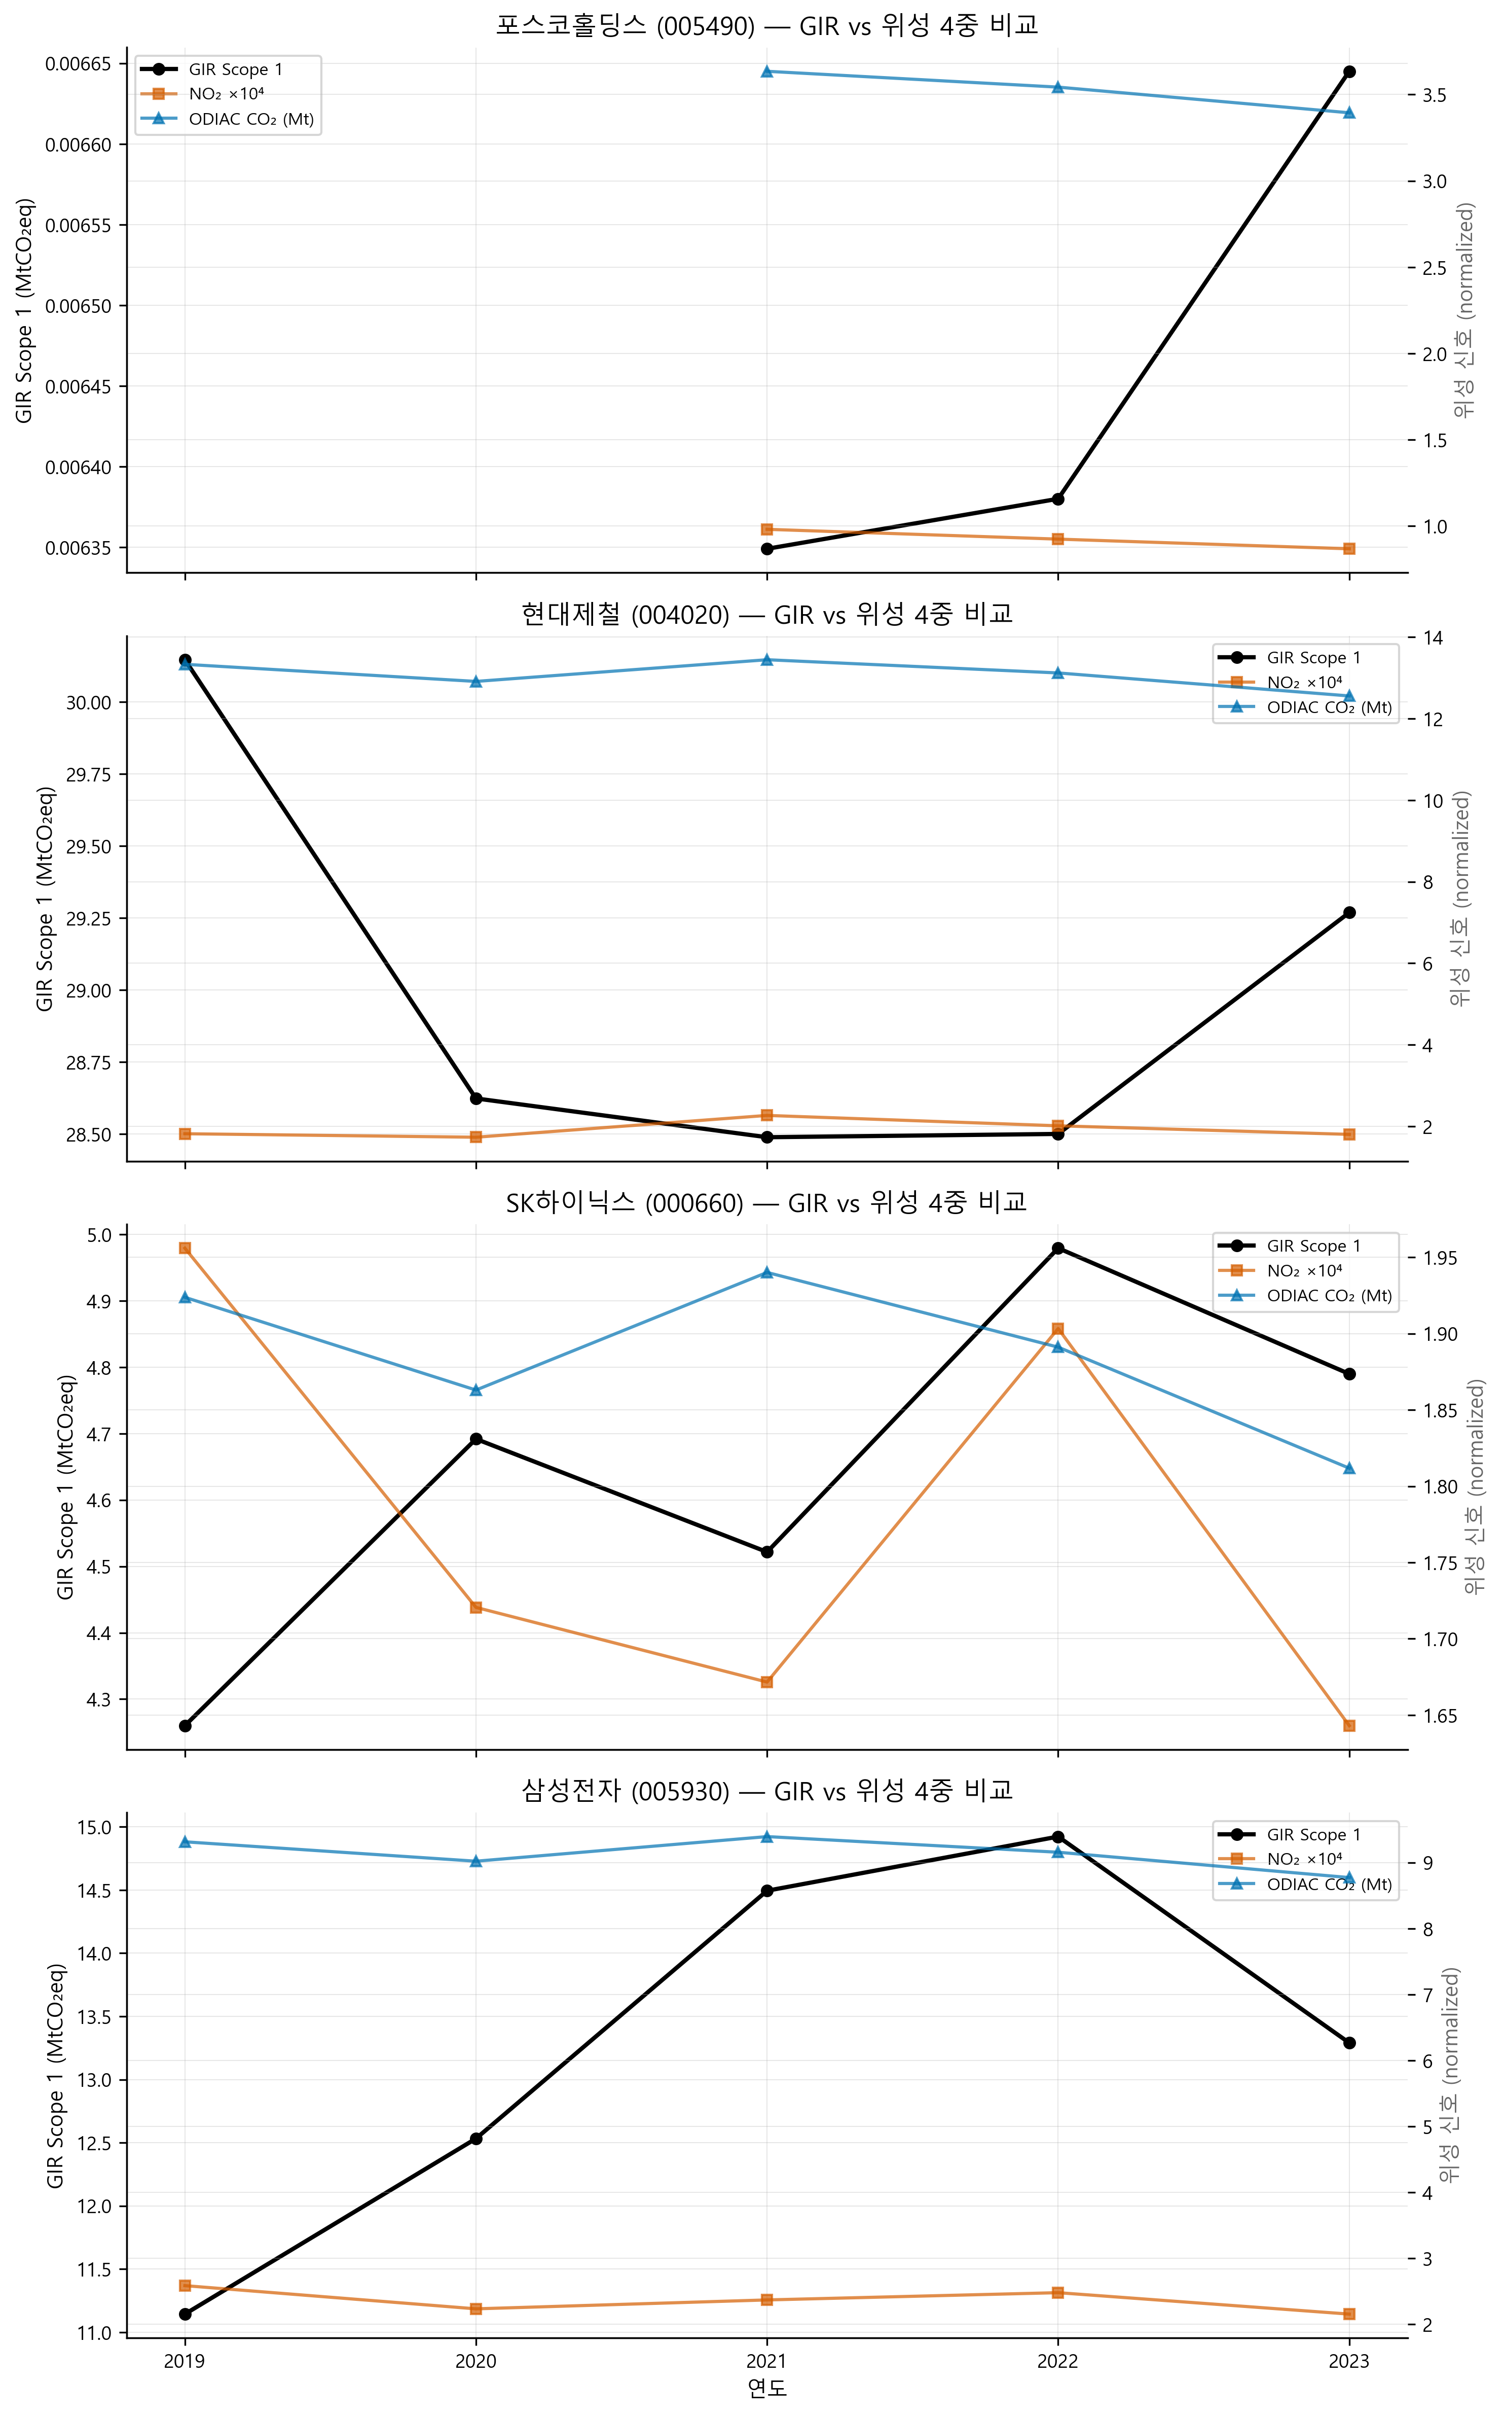
4개 핵심 산업시설 firm-by-firm 시계열 비교
POSCO 포항제철소 + 현대제철 인천 + SK하이닉스 이천 + 삼성전자 수원 (정확 좌표 매칭 군)
POSCO·삼성전자의 GIR↑ vs 위성↓ X자 패턴이 시각적으로 가장 명확
AX 2026 · Part 4
15 / 17

Slide 16
산업별 종합 — 4가지 결론
본 연구의 23개사 분석을 산업별로 종합하면 다음 4가지 요지가 도출된다.
**첫째**, 패턴 D (공시-물리 방향 반대)는 철강과 반도체 두 산업에서만 나타났다. 두 산업 모두 절대 배출 규모가 크고, 동시에 사업 구조 변화(POSCO 지주 전환, 삼성전자 fab 증설)가 활발한 시기에 해당한다. 우연이 아닌 산업 동적 변화의 시그니처일 가능성이 있다.
**둘째**, 패턴 C (GIR-ESG 반대)는 현대모비스 단 1건. ESG 보고 범위 확대 시점의 변동성이 가설로 경쟁한다.
**셋째**, 위성 NO₂는 12개 firm에서 단조 하강 추세. 한국 전반의 NOx 감축 정책(2017-2022 미세먼지 종합대책) 효과가 위성에 가시화된 결과로, 산업별 차이보다 공통의 정책 효과가 강하다. 이는 위성 채널이 firm-level 신호를 분리하기 위해 ERA5 보정과 buffer 정확화가 필수임을 시사한다.
**넷째**, 금융·서비스 4개 firm (네이버 제외)은 본 분석의 4중 비교가 적절히 작동하지 않는 경계 사례. Scope 1 절대값이 미미하고 도시 배경 NO₂에 매몰되어 산업 신호와 분리되지 않는다. KSSB 의무공시에서 이러한 firm은 Scope 2·3 검증이 더 중요한 의제가 될 것이다.

Slide 17
산업별 분석의 정책 함의
산업별 firm-by-firm 분석은 KSSB 2028 의무공시 검증 자원의 차등 배분을 위한 구체적 가이드를 제공한다.
**즉시 검증 (Top tier)**: 패턴 D 2개사(POSCO홀딩스, 삼성전자) + 패턴 C 1개사(현대모비스) + structural 4건(KEPCO 4년). 본사·사업장 좌표 정확화 + 보고경계 변화 이력 추적 + 외부 검증기관 현장 검증 권고.
**정기 검증 (Mid tier)**: 패턴 mixed 7개사(현대제철, SK이노, LG에너지, 한화솔루션, 삼성물산, 대한항공, 롯데쇼핑). 분기별 모니터링 + 위성 신호 변화 추적.
**일반 검증 (Standard)**: 패턴 A↓ 12개사 + 패턴 A↑ 1개사(네이버). 연 1회 ISAE 3410 자체보고 검증.
산업별로는 철강·반도체·발전 3개 산업이 'high attention industry'로, 절대 배출 규모와 사업 구조 변화 빈도가 모두 높다. 화학·자동차·식품은 'medium attention', 금융·서비스·유통은 'low attention'으로 분류된다.
이 산업군별 분류는 KEITI 환경책임투자 플랫폼의 산업별 ESG 등급 가중치 설계에 직접 적용될 수 있다.

